Slide 1
بنام خدا
عنوان درس:
آموزش زیست شناسی، شیمی، فیزیک پایه
دانشجویان رشته آموزش ابتدایی
استاد : دکتر رفیعه خلیلی
تعداد واحد : 3 (نظری)

Slide 2
کتاب علوم پایه دوم و سوم
راه های حفظ سلامتی :
1- ورزش : مانند شنا و دوچرخه سواری.
2 – استراحت کافی : برای ترشح کافی هورمون ملاتونین در طول خواب که برای رشد کودکان ضروری می باشد.
3- بهداشت فردی : مانند مسواک زدن دندان ها.
4- ایمنی : مانند رعایت چگونگی عبور از خیابان.

Slide 3



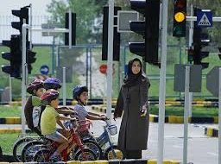
راه های سلامتی

Slide 4
آب و هوای سالم :
علت آلوده شدن آب رودخانه ها : ریختن زباله در آب که حیات جانوران را در آب به خطر می اندازد.
علت آلوده شدن هوا: دود اتومبیل ها و دود کارخانجات.
چگونه می توانیم هوای سالم داشته باشیم؟ استفاده از وسایل نقلیه عمومی مانند مترو و اتوبوس.

Slide 5
جانداران به نورخورشید و گرما نیاز دارند
طراحی آزمایش: دو آزمایش یکسان به طور همزمان انجام می گیرد و تمام شرایط دو آزمایش یکسان می باشد به جز یک عامل که می خواهیم اثر آن عامل را بر جاندار بررسی نماییم.
مثال: تعدادی دانه لوبیای یکسان را به دو قسمت تقسیم کرده داخل پارچه نمناک درون بشقاب با شرایط یکسان قرار می دهیم. یکی از بشقاب ها داخل یخچال و دیگری جلوی پنجره اتاق رو به آفتاب قرار داده می شوند.
بعد از 3 روز مقایسه لوبیاهای دو ظرف با هم انجام می گیرد.
آزمایش نشان داد : گیاه در نور خورشید و گرما بهتر رشد می کند.

Slide 6
روش علمی:
پژوهشگران ودانشمندان برای بررسی یک مسئله و یافتن پاسخ آن، روش علمی را انجام می دهند. روش علمی روشی منطقی و منظم و به عنوان راهنمای کار پژوهشگران در مسئله پژوهش می باشد.
مراحل پژوهش در روش علمی عبارتند از: 1 – طرح پرسش 2 – جمع آوری اطلاعات 3 – جمع بندی اطلاعات 4 – تهیه گزارش 5 – نتیجه گیری.

Slide 7
تولید مثل گیاهان:
تکثیر گیاهان با دو روش غیرجنسی (رویشی) و جنسی انجام می گیرد.
تولیدمثل غیرجنسی: تکثیر گیاه توسط اندام های رویشی گیاه (ریشه ، ساقه ، برگ) صورت می گیرد. بنابراین این نوع تکثیر گیاه را تولیدمثل رویشی می گویند.
تولید مثل جنسی گیاهان دانه دار توسط دانه صورت می گیرد.

Slide 8
روش های تولیدمثل رویشی گیاهان:
1 –قلمه زدن
2 –پیوند زدن
3 – خوابانیدن
4 – استفاده از ساقه های تخصص یافته که عبارتند از : ریزوم (زمین ساقه) ، غده ، پیاز ، ساقه رونده.

Slide 9
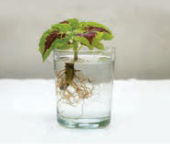
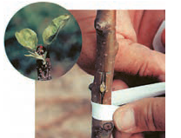
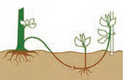
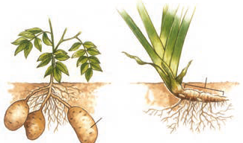
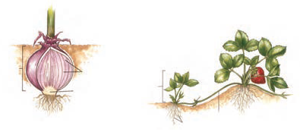
روش های تولیدمثل رویشی گیاهان

Slide 10
تشکیل دانه:
تشکیل دانه حاصل تولیدمثل جنسی گیاه و توسط اندام زایشی گیاه (گل) صورت می گیرد.
انواع مختلف دانه در گیاهان وجود دارد: دانه های سفت، نرم، بال دار.
روش های پراکنش دانه: باد، آب، جانوران، انسان.
اجزای تشکیل دهنده دانه: پوسته دانه، اندوخته دانه،گیاهک (رویان).

Slide 11
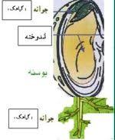
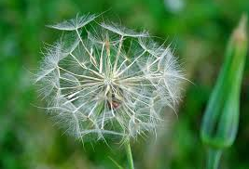
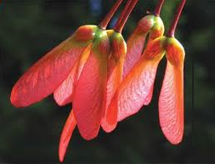
ساختار دانه

Slide 12
با آرزوی موفقیت برای شما دانشجویان گرامی

